Slide 1

A Modular Approach to Configuration Storage
Linuxwochen / LGM 2012
Wien
Markus Raab <elektra@markus-raab.org>
https://gitorious.org/elektra-initiative/libelektra
<Nummer>
Notes:
Geplante Zeit: 20 min
Ich freue mich im Rahmen der Grazer Linuxtage 2010 die Präsentation mit dem Titel “” halten zu dürfen.
Umfrage: Wer hat unter Linux eine Konfigurationsdatei editiert?
Wer hat schon mit Programmen Konfiguration verändert?
Wer hat schon Elektra verwendet?
Einstieg: Genauer Blick was mit Konfiguration gemeint ist.

Slide 2


Situation of configuration today?
Gnome platform
with GConf
KDE platform
with KConfig XT
No Access
Read and Write access
Read and Write access
Gnome apps global
configurations
Non-desktop global
software configuration
KDE apps global
configurations
Gnome environment and
user apps configurations
KDE environment and
user apps configurations
<Nummer>
Notes:
Dieses Problem ist natürlich schon länger bekannt. Deshalb gibt es unter Linux/BSD/Unix sehr gute Insellösungen für verschiedene Plattformen und Desktopumgebungen.
Was fehlt ist die Integration untereinander und der Zugriff auf andere Konfiguration.

Slide 3

What is Elektra?
sh$ ldd /lib/libelektra.so
libc.so.6 => /lib/tls/libc.so.6
/lib/ld-linux.so.2 => /lib/ld-linux.so.2
Library to access to configuration storage
Portable (ANSI C)
For embedded Systems (small, static)
Security by OS
Configuration files (with comments)
Abstracts configuration
<Nummer>
Notes:
Elektra ist eine Library um so etwas umzusetzen.
Elektra benötigt dabei keinen anderen Bibliotheken. Dadurch ist sie verwendbar trotz Restriktionen.
Dabei ist kein Dämon zwingend vorgeschrieben, wodurch sich einige Vorteile ergeben.

Slide 4





What is the Goal?
Portable and non-portable software
Java, Apache, Samba, KDE, /sbin/init, ...
Bindings
Elektra API :: Abstraction Layer
FileSystem
ConfigFile
ConfigFile
FileSystem
ConfigFile
FileSystem
ConfigFile
FileSystem
SingleFile
WinReg
SingleFile
ConfigFile
SingleFile
OpenDir
SingleFile
SingleFile
SingleFile
SingleFile
Backends
<Nummer>
Notes:
Aber das Hauptziel ist die Integration zwischen verschiedenen Programmen. Elektra schafft somit eine Abstraktion von Konfiguration.
Ziel ist es dass beliebige Programme auf die gesamte Systemkonfiguration zugreifen können. Dabei soll die verwendte Programmiersprache oder Plattformen irrelevant sein.
3 Punkte: Betriebsysteme, Programme und Administrator können entscheiden wo Konfiguration tatsächlich gespeichert werden soll.

Slide 5
Mounting backends
Global configuration tree
Admin tasks
Legacy config files
system/
user/
sw/
sw/
C
ini
apache/
kde/
fstab/
dump
fstab
apache
ini
system/sw/apache/site1.com/DocRoot
<Nummer>

Slide 6
Backends
Application
Separation of Concerns
Unix philosophy
Can be changed at runtime
Dependencies only to single plugins
Libelektra
Filter Plugin
...
n plugins = 1 backend
Storage Plugin
<Nummer>

Slide 7

Consequences
# kdb set system/sw/xorg/display/mode 12y80x1024
Could not validate “12y80x1024”
needed [0-9]+x[0-9]+
<?xml version="1.0" encoding="UTF-8"?>
<keyset xmlns=""
xsi:schemaLocation=""
parent="user/env/alias">
<key basename="ls"
type="string"
value="ls -Fh"
<comment></comment>
</key>
<key basename="vnc"
type="string">
<value>vncserver
-geometry
900x650</value>
<comment></comment>
</key>
</keyset>
Tool support
Validation
  Import/Export/Convert
  Application can use plugins
<Nummer>
Notes:
Es gibt viele Situationen in denen man Plugins verwenden kann.

Slide 8
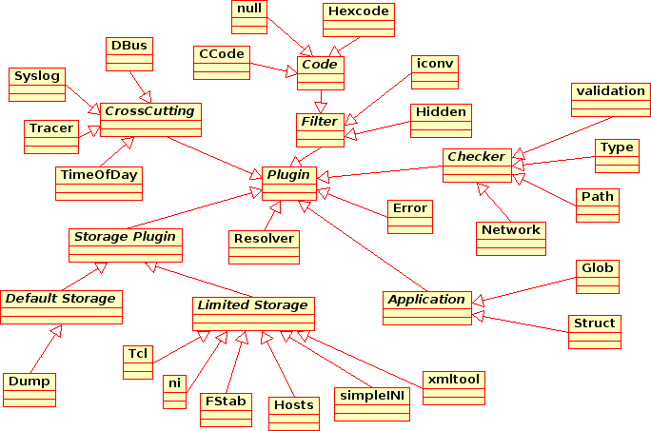
Plugins Overview
<Nummer>

Slide 9



Who uses Elektra?
  Embedded Systems
  Cross Plattform Software
Oyranos
<Nummer>
Notes:
Es gibt viele Situationen in denen man Plugins verwenden kann.

Slide 10
Ende
Thank you for your attention!
See you:
Friday 16h [Hörsaal 3 (UEB A1.07)]
Saturday 13h [LGM Workshop]
Markus Raab <elektra@markus-raab.org>
https://gitorious.org/elektra-initiative/libelektra
<Nummer>

Slide 11

Ready to be used...
Ready
  C
  C++
  Shell
  XML
Existed . . .
  Python
  Scheme
  Ruby
  Java
<Nummer>
Notes:
Thanks to a strong ecosystem, you can already develop in these other languages.
If you are fluent in some other languge, please write and contribute Elektra bindings to it.

Slide 12

API with 3 classes
KDB
KeySet
Key
Classes
<Nummer>
Notes:
Althought it is pure C, it follows an Object Oriented design.
Elektra API is very simple, providing only 3 classes.
KDB, to access the key database
Key, as the entity for all key properties
KeySet, as a linked list of keys, for grouping and better handling
Speak out about more things you can do with the API based on the 2 pages located after the end of presentation.

Slide 13
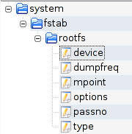
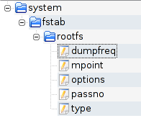
Struct Checker
LABEL=stable / jfs defaults,errors=remount-ro 0 1
proc /proc proc defaults 0 0
LABEL=swap none swap sw 0 0
LABEL=home /home jfs rw,suid,dev,exec,auto,nouser 0 2
struct FStab {
string device;
string mpoint;
FSType type;
string options;
unsigned_short dumpfreq;
unsigned_short passno;
};
Struct
list <FStab>
Changes
  Some entries must/must not be available
<Nummer>
Notes:
Alle Möglichkeiten Konfiguration zu speichern haben gewisse syntaktische und semantische Restriktionen was gespeichert werden kann.
Z.b. /etc/fstab akzeptiert nur bestimmte Werte in den Spalten. Aber die Einträge an sich müssen vorhanden sein.
CORBA IDL ist eine Möglichkeit diesen Typ zu beschreiben, es gibt aber auch andere. Offen ist auch die Frage ob Plugins dadurch allgemein beschreiben können was sie akzeptieren bzw. Wo die Grenzen verlaufen.

